Slide 1

Criatividade
Processamento de Linguagem Natural
Profº: Cloves Rocha

Slide 2

Consumo de Bebidas Alcóolicas dos Jovens Brasileiros (do 9° ano do Ensino Fundamental)
Equipe:
Euler Bruno
Hugo Guimarães
Tatiana Oliveira
Uilka Marques

Slide 3
Consumo de Bebidas Alcóolicas dos Jovens Brasileiros (do 9° ano do Ensino Fundamental)
Base de dados: Edições | IBGE (Tema 8)
Percentual de escolares do 9º ano do Ensino Fundamental que tomaram um copo ou uma dose de bebida alcoólica alguma vez na vida, por sexo e dependência administrativa da escola, com indicação do intervalo de confiança de 95%, segundo os Municípios das Capitais - 2012/2019;
Percentual de escolares do 9º ano do Ensino Fundamental que ficaram bêbados(as) alguma vez na vida, por sexo e dependência administrativa da escola, com indicação do intervalo de confiança de 95%, segundo os Municípios das Capitais - 2009/2019

Slide 4
Consumo de Bebidas Alcóolicas dos Jovens Brasileiros (do 9° ano do Ensino Fundamental)
Os dados a seguir estão relacionados com a primeira experiência de crianças com o consumo de bebidas alcóolicas, no Brasil e na capital pernambucana;
Além de separar os dados de ordem nacional, também foram analisados os dados por tipo de instituição de ensino (pública e privada) e por sexo;
Observou-se que Recife está um pouco abaixo do consumo nacionais quanto a primeira experiência etílica dos jovens, sendo em média dois pontos percentuais abaixo da média nacional;
Os resultados encontrados mostram que as mulheres de escola pública são o maior número, quando o tópico é a primeira experiência com álcool.

Slide 5
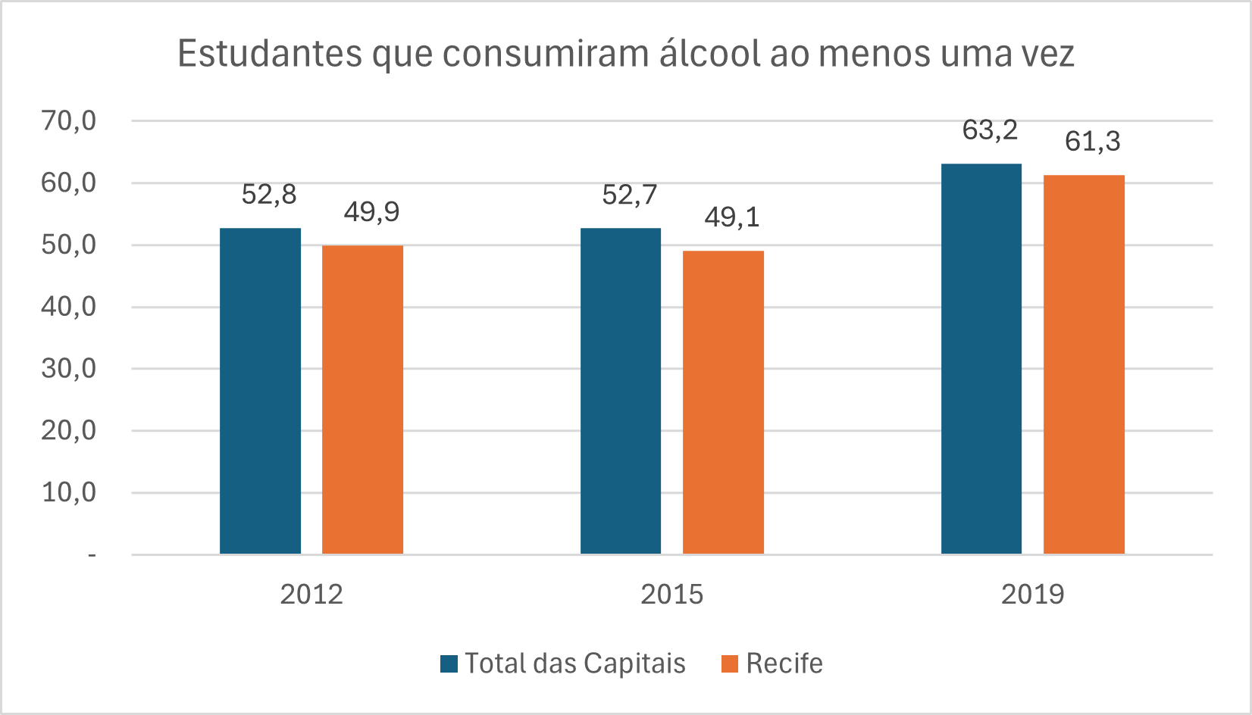
Consumo de Bebidas Alcóolicas dos Jovens Brasileiros (do 9° ano do Ensino Fundamental)

Slide 6
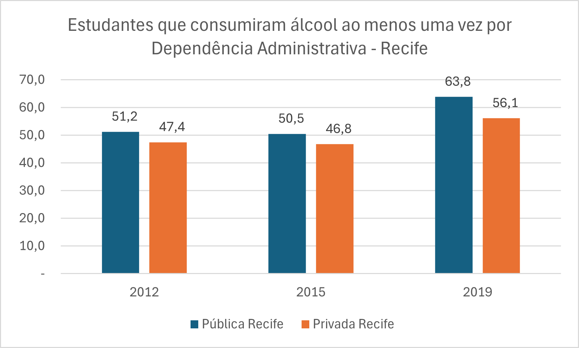
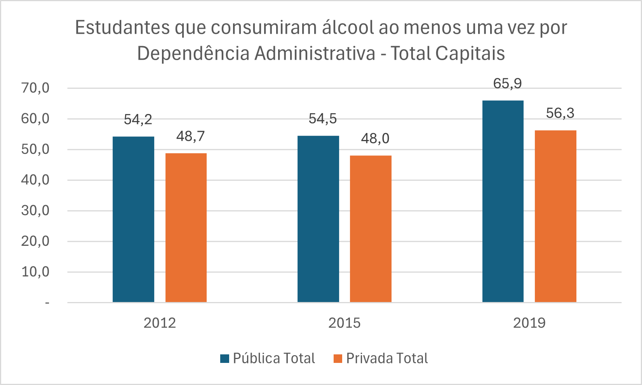
Consumo de Bebidas Alcóolicas dos Jovens Brasileiros (do 9° ano do Ensino Fundamental)

Slide 7
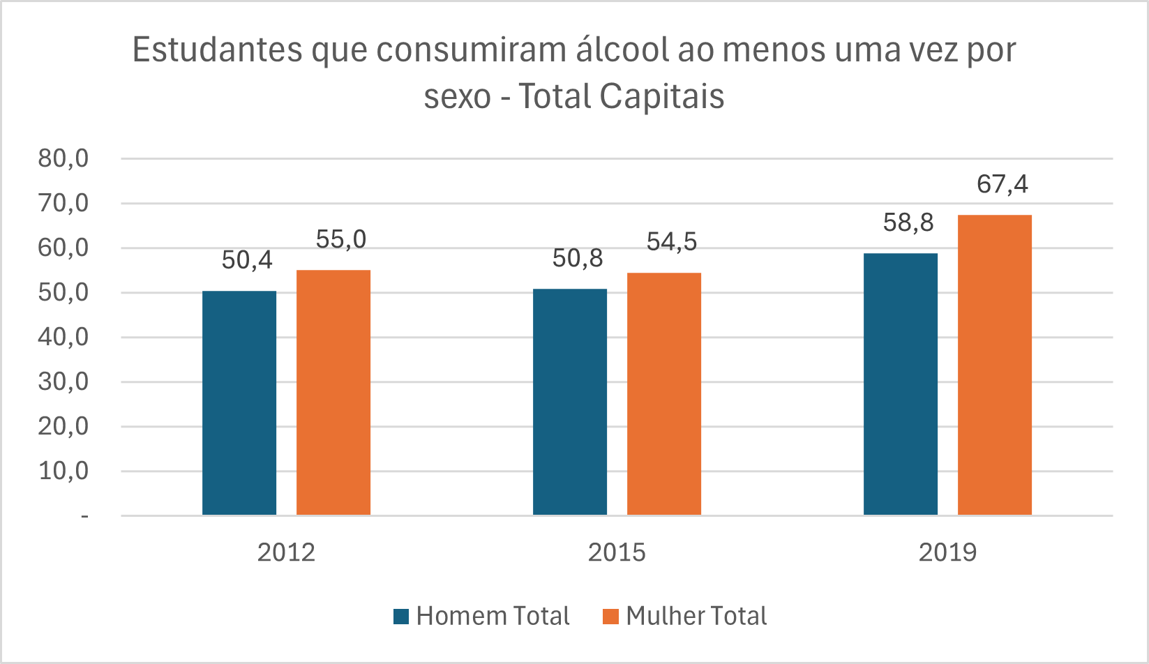
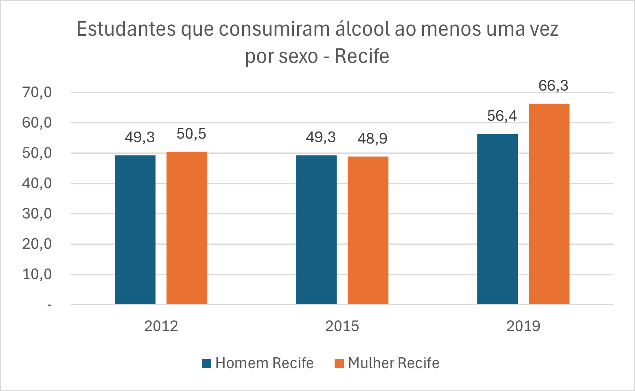
Consumo de Bebidas Alcóolicas dos Jovens Brasileiros (do 9° ano do Ensino Fundamental)

Slide 8
Consumo de Bebidas Alcóolicas dos Jovens Brasileiros (do 9° ano do Ensino Fundamental)
Os dados a seguir estão relacionados ao primeiro episódio de embriaguez dos jovens no Brasil e na capital pernambucana;
Além de separar os dados de ordem nacional, também foram analisados os dados por tipo de instituição de ensino (pública e privada) e por sexo;
Os resultados encontrados mostram que as mulheres de escola pública são o maior número, seguindo a mesma métrica dos dados da primeira embriaguez;
Observou-se que a aparição da embriaguez nas escolas públicas é consideravelmente maior que dentro das escolas particulares e isso se repete com os dados nacionais e da capital pernambucana;

Slide 9
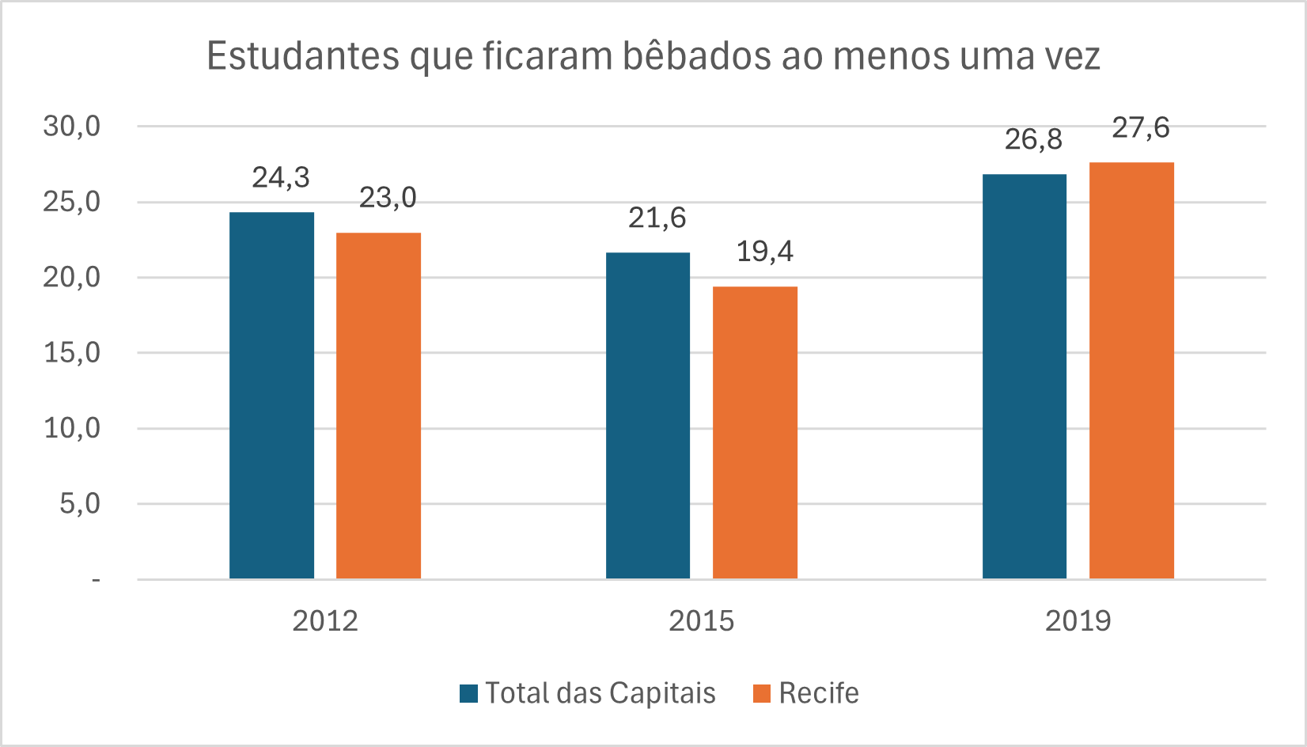
Consumo de Bebidas Alcóolicas dos Jovens Brasileiros (do 9° ano do Ensino Fundamental)

Slide 10
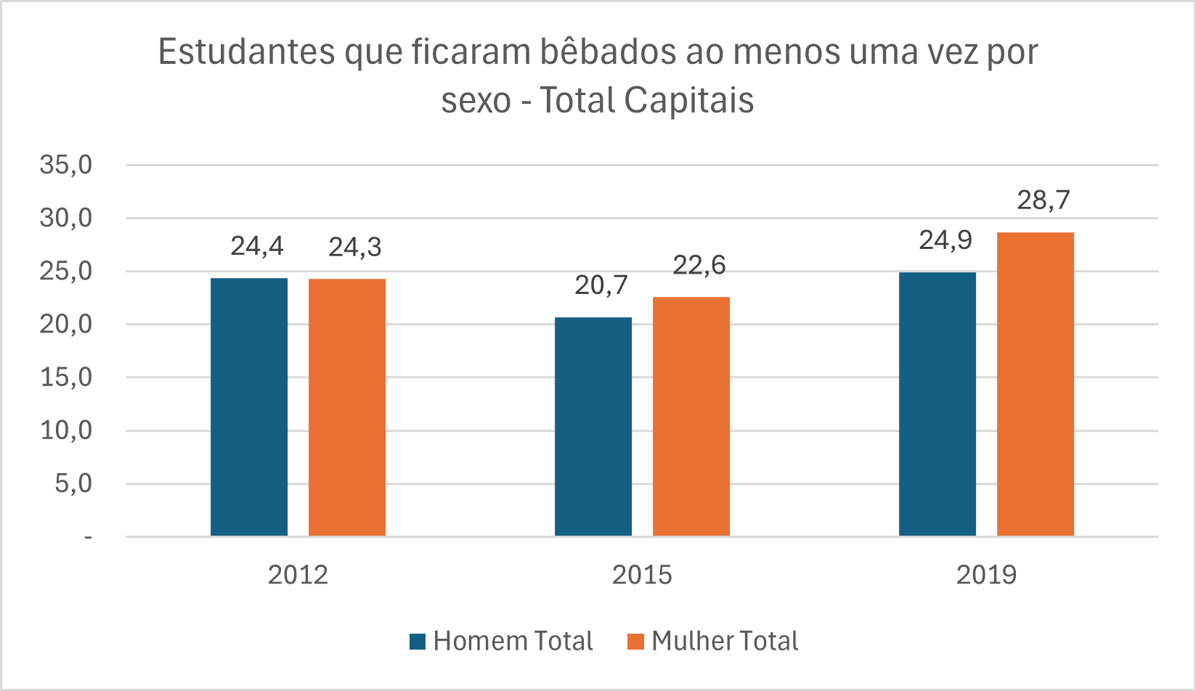
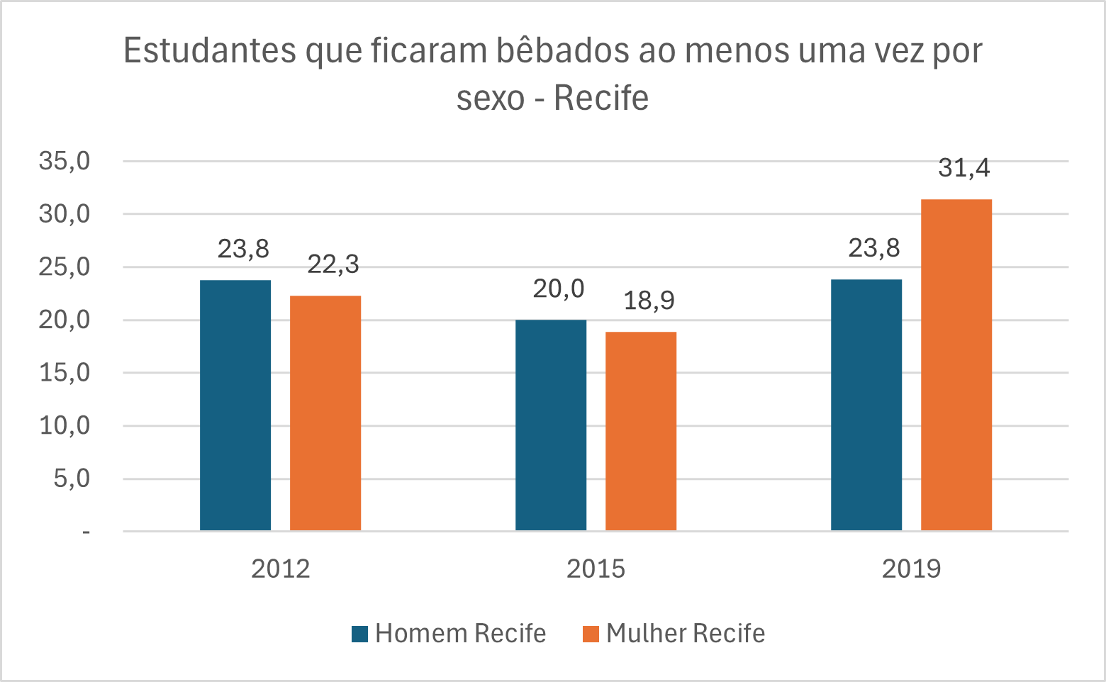
Consumo de Bebidas Alcóolicas dos Jovens Brasileiros (do 9° ano do Ensino Fundamental)

Slide 11
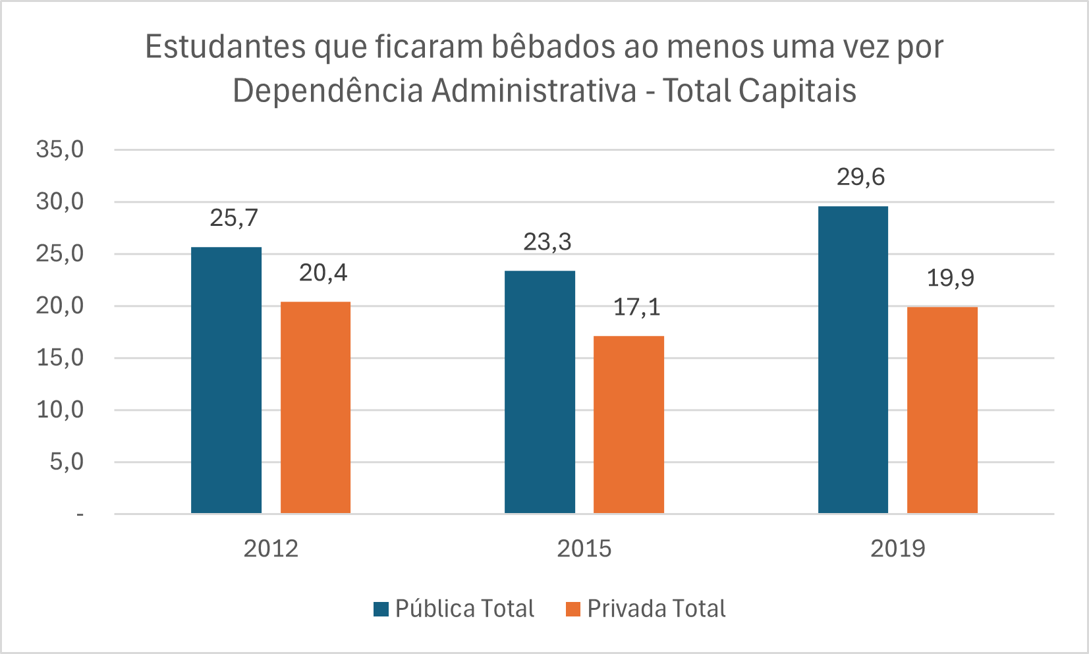
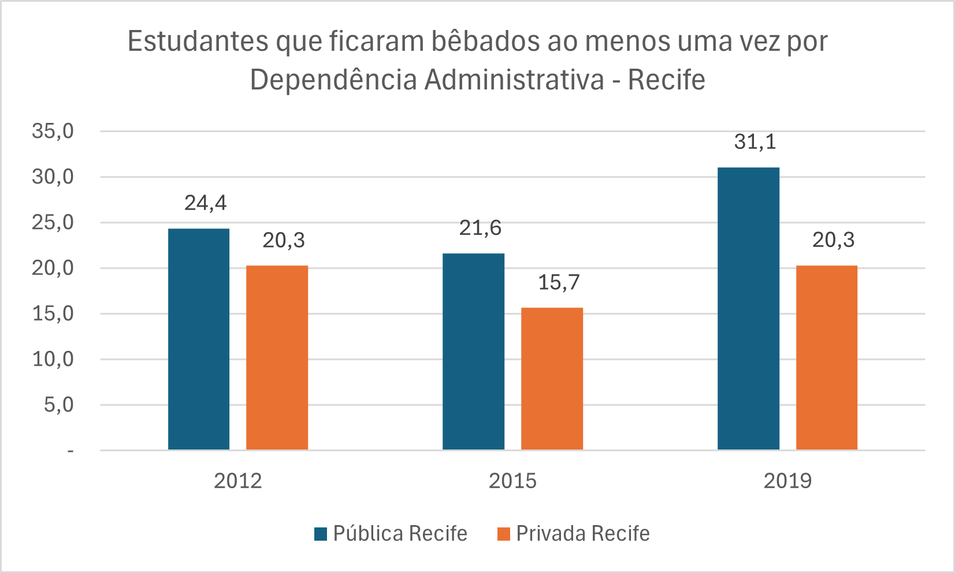
Consumo de Bebidas Alcóolicas dos Jovens Brasileiros (do 9° ano do Ensino Fundamental)

Slide 12
Consumo de Bebidas Alcóolicas dos Jovens Brasileiros (do 9° ano do Ensino Fundamental)
Consequências do consumo de bebidas alcóolicas por jovens:
Consequência no desenvolvimento cerebral;
Problemas escolares e de desempenho;
Maior risco de dependência;
Comportamento de risco;
Problemas de saúde física e mental;
Impacto social e familiar.

Slide 13
Contato:
E-mail:

